Slide 1


Android中MVC、MVP、MVVM模式的运用
by 在路上
课程交流群：167481839
视频版权归 菜鸟窝 (http://www.cniao5.com) 所有

Slide 2
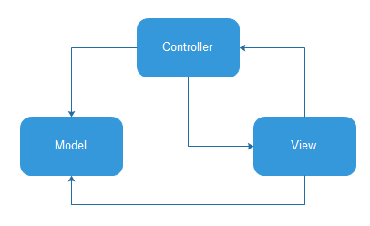
MVC
MVC全名 Model View Controller
模型（model）-视图（view）-控制器（controller）
M是指业务模型
V是指用户界面
C则是控制器
http://www.cniao5.com

Slide 3
MVC
其中 View 层其实就是程序的 UI 界面，用于向用户展示数据以及接收用户的输入
而 Model 层就是 JavaBean 实体类，用于保存实例数据
Controller 控制器用于更新 UI 界面和数据实例
http://www.cniao5.com

Slide 4
MVP
MVP是一种经典的模式
M代表Model
V代表View
P则是Presenter（Model和View之间的桥梁）
http://www.cniao5.com

Slide 5
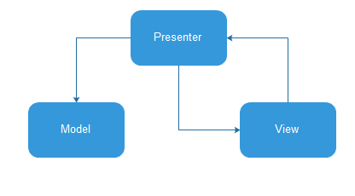
MVP
MVP模式的核心思想
把Activity中的UI逻辑抽象成View接口，把业务逻辑抽象成Presenter接口，Model类还是原来的Model类
http://www.cniao5.com

Slide 6
MVP
作用
1.分离视图逻辑和业务逻辑，降低耦合
2.Activity只处理生命周期的任务，代码简洁
3.视图逻辑和业务逻辑抽象到了View和Presenter中，提高阅读性
4.Presenter被抽象成接口，可以有多种具体的实现
5.业务逻辑在Presenter中，避免后台线程引用Activity导致内存泄漏
http://www.cniao5.com

Slide 7
MVVM
MVVM模式包含三个部分
-Model代表基本的业务逻辑
-View显示内容
-ViewModel将前面两者联系在一起
http://www.cniao5.com

Slide 8
Android Data Binding
2015年I/O大会上谷歌介绍了一个非常NB的工具，该工具可以将View和一个对象的field绑定，当field更新的时候，framework将收到通知，然后View自动更新
Data Binding官方原生支持MVVM模型可以让我们在不改变现有代码的框架下，非常容易的使用这些新特性
http://www.cniao5.com

Slide 9
MVVM
MVVM模式中，一个ViewModel和一个View匹配，它没有MVP中的IView接口，而是完全的和View绑定，所有View中的修改变化，都会自动更新到ViewModel中，同时ViewModel的任何变化也会自动同步到View上显示
http://www.cniao5.com

